Slide 1
ARM系统启动流程与快速开机优化
朱志展

Slide 2
系统层次划分
系统权限划分
启动流程分析
启动初始状态
启动流程优化
后续改进
Q & A
参考

Slide 3
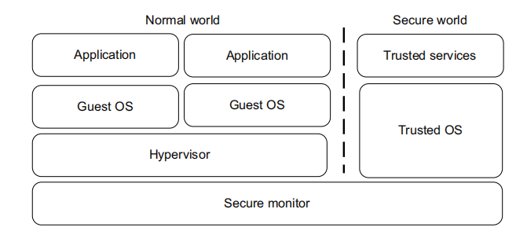
软件层次划分
Notes:
最初，程序裸跑，各个应用是通过各种时间片标志，硬件使用情况标志来划分硬件资源；后来，分操作系统与应用，操作系统管理资源，应用负责具体事务；随着多核的发展，就开始兴起虚拟化的概念，比如一个核心跑windows，另一个核心跑android，或RTOS，另一个虚拟化方向是容器化。随着对安全需求加强，开始分安全世界和非安全世界。安全世界管理安全OTP，secure PMU等等。
多说一句，不一定需要虚拟化，可以使用容器化代替虚拟化，而且效率可能更高。
所以在有安全需求的芯片上，最基本的软件层次包括secure monitor, OS, Application。
那么各个层次的软件是运行权限是什么？

Slide 4
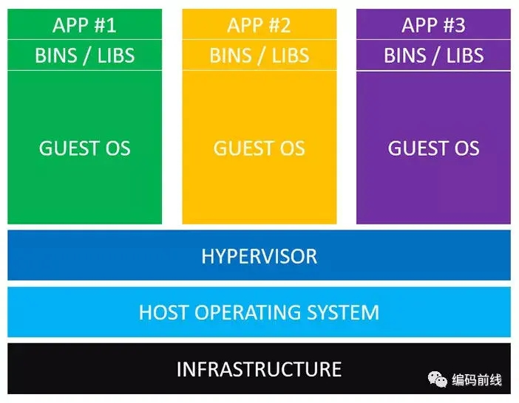
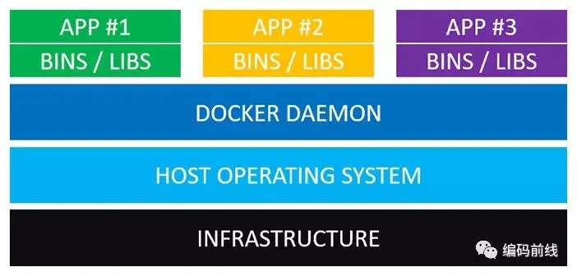
软件层次划分
Notes:
Docker守护进程(Docker Daemon)。Docker守护进程取代了Hypervisor，它是运行在操作系统之上的后台进程，负责管理Docker容器。
有个问题，容器化不适用于实时系统。云服务用的比较多。

Slide 5
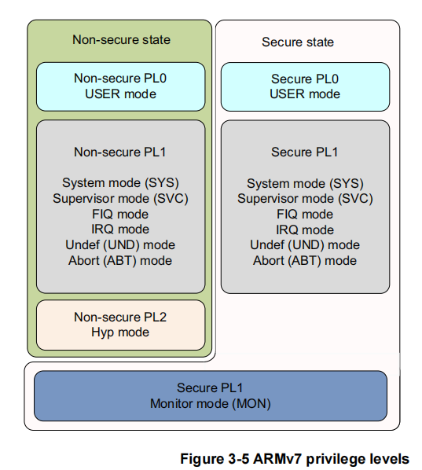
软件运行权限划分
ARMv7执行权限
Notes:
只有PL0-PL2，但分安全与非安全，这个需要注意。

Slide 6
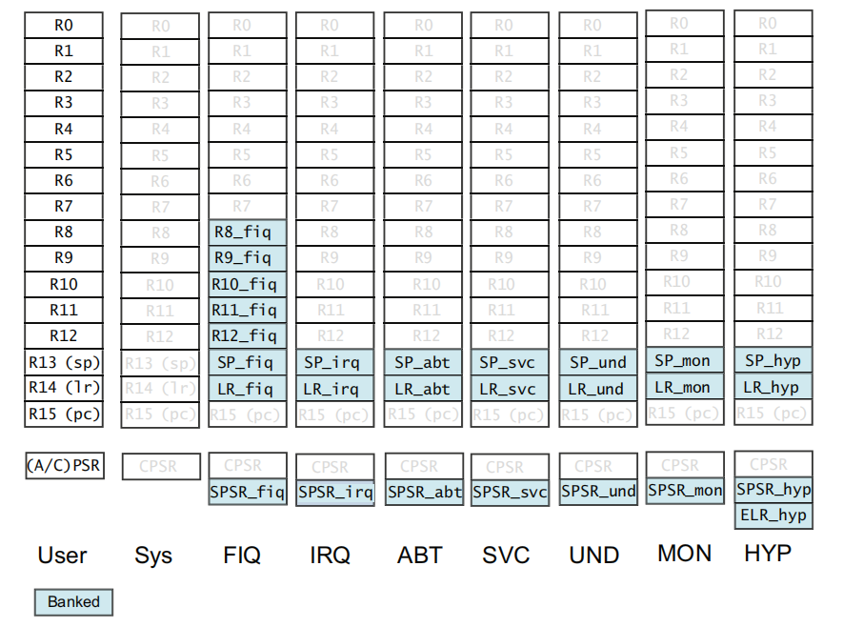
基础寄存器划分
Notes:
也就是不同的执行权限下有不同分组的寄存器，不同软件使用不同的寄存器组，避免了软件上的冲突。
SPSR是保存系统状态，为什么会划分这么多的SP,LR?可以关注arm ABI，了解程序运行。可以从https://github.com/ARM-software/abi-aa/releases获得文档。

Slide 7
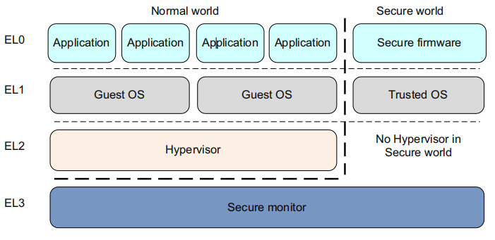
软件运行权限划分
ARMv8执行权限
Notes:
x86-64有ring0 - ring3，ring0运行OS，ring3运行用户应用，虚拟化是增加ring-1来实现。半虚拟化环境下ring0给虚拟环境，ring1运行guest OS。有CPU完全虚拟化，比如那些android虚拟机，硬件辅助虚拟化，比如ring0 OS执行虚拟化指令抛出异常，陷入ring-1执行对应操作，半虚拟化技术，比如xen，虚拟机运行在ring0，os运行在ring1，通过Hypercall执行对应操作。现在比较通用的是半虚拟化技术。https://www.shangmayuan.com/a/1abadbba31fb4b3c89c485e7.html
risc-v有Machine Supervisor Hypervisor User，Supervisor = EL1，Machine = EL3，Hypervisor = EL2，User = EL0。
参考书籍《手机安全和可信应用开发指南：TrustZone 与 OP-TEE 技术详解》

Slide 8
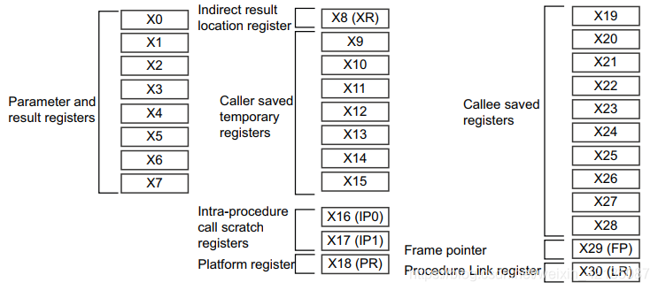
基础寄存器划分

Slide 9
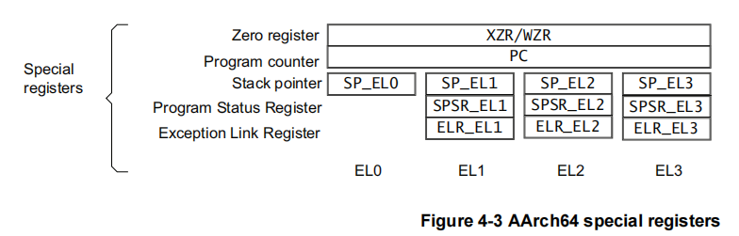
寄存寄存器划分

Slide 10
系统启动初始状态
系统启动初始状态：ARMv7 SVC，ARMv8 EL3
启动地址0xffff0000或0x0
默认cache，MMU关闭
硬件看门狗可配（RK默认不使用）
基础时钟有供应比如APLL(内核)，GPLL（一些外设如eMMC），NPLL（DDR?）
Notes:
arm启动的初始状态如上，那么如何从初始状态一步步完成整个软件层次的搭建？下面讲解arm的启动流程。

Slide 11
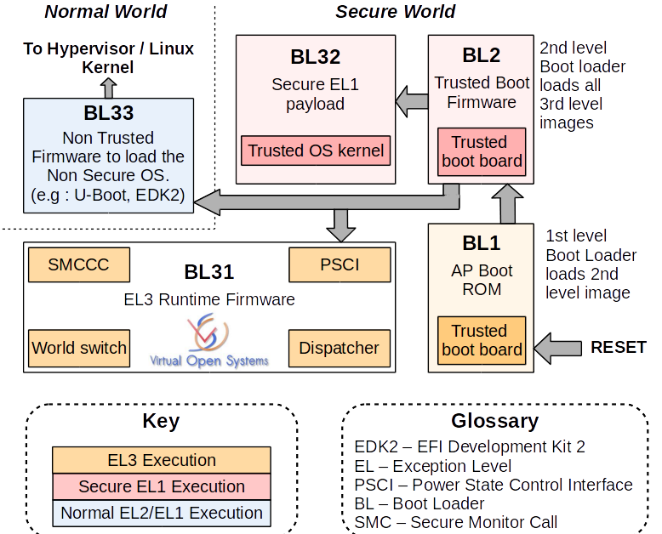
软件运行流程
Notes:
armv8的划分，这里面没有bl30的介绍，划分里，mcu等协处理固件属于bl30；还有有时候我们会有疑问，mcu固件什么时候加载？放uboot加载？spl加载？kernel加载？视情况而定，比如安全相关，应该在bl2阶段加载，，非安全相关，可以放置到uboot，kernel阶段加载。

Slide 12
启动流程分析
从系统流程：0阶段启动→1阶段启动→维护模式→平台相关引导程序→系统内核
对应的固件流程：bootrom->ddr.bin + spl ->trust firmware->uboot->kernel->system(ramdisk)
从执行权限来看：EL3(SVC)->EL3(SVC)->EL3(MON)->EL1/EL2(SYS)->EL1/EL2(SYS)->EL0(USR)
Notes:
1.bootrom，加载启动下级固件；ddr.bin初始化ddr；spl初始化设备驱动，加载下级固件；trust firmware维护模式，控制一些安全信息，多核管理，异常管理等；uboot初始化设备驱动，加载下级固件；kernel，操作系统。system，应用系统。
2.我们为什么需要区分这么多固件？固件分析：bootrom不可更改，ddr.bin不一定开源，且受sram限制（比如平台的sram一般只有64KB），ddr.bin只适合用来初始化DRAM，不适合把ddr.bin与spl的功能整合一块。SPL运行于DRAM。trust firmware不开源，且需要单独运行在EL3(MON)模式下，uboot与kernel都运行于EL1/EL2(SYS)，uboot加载启动kernel。system运行于EL0（USR）。所以是否可以省去uboot流程？
3.bootrom一般设计为跳出不会再跳回bootrom，这里存在利用ddr.bin破坏堆栈来攻击bootrom。这种设计目的是节省SRAM大小。

Slide 13
启动流程优化
0阶段启动→1阶段启动→维护模式→系统内核
bootrom->ddr.bin + spl ->trust firmware->kernel->system(ramdisk)
从执行权限来看：EL3(SVC)->EL3(SVC)->EL3(MON)->EL1/EL2(SYS)->EL0(USR)
Notes:
省去uboot后的流程

Slide 14
存储上的优化
存储有eMMC与SPI NOR
eMMC优化：使用前级配置(CONFIG_MMC_USE_PRE_CONFIG，提升20ms)，使用HS200模式，利用DMA预加载RAMDISK(CONFIG_SPL_BLK_READ_PREPARE)
SPI NOR优化：四线模式，利用DMA预加载RAMDISK(CONFIG_SPL_BLK_READ_PREPARE)
预加载ramdisk，需要配置preload = <1>;（sdk内的boot-tb.its）
Notes:
跳转kernel，ramdisk并不需要立即执行，所以可以先跳转kernel，再加载ramdisk

Slide 15
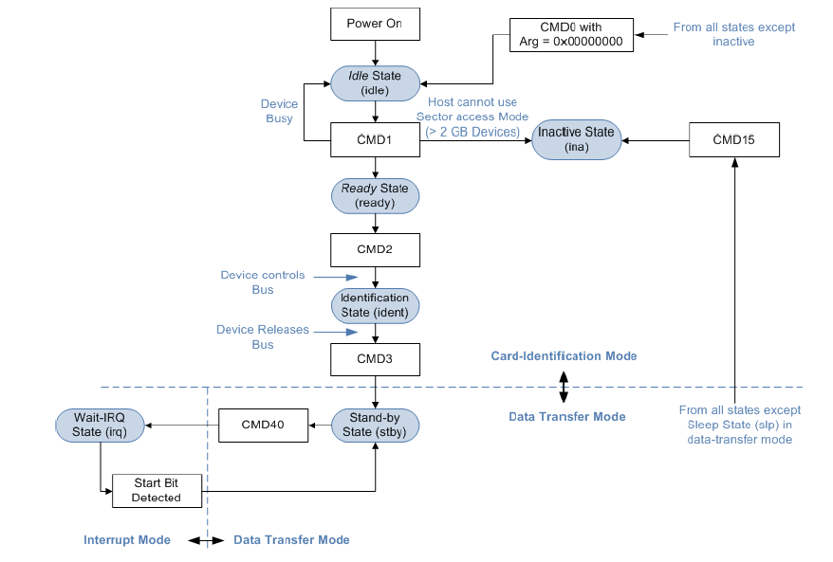
eMMC的优化原理

Slide 16
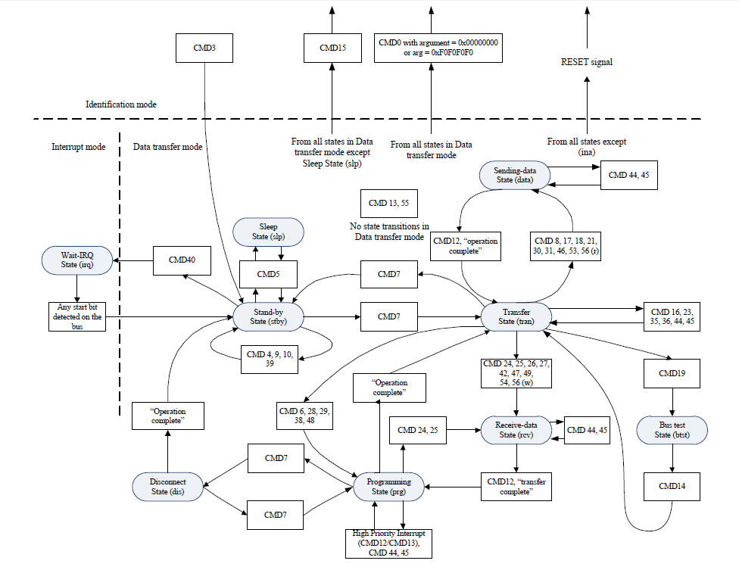
eMMC的优化原理
Notes:
利用每次固件加载完，eMMC一直处于Transfer State，下级固件只要简单初始化驱动，就可以发送读写命令。

Slide 17
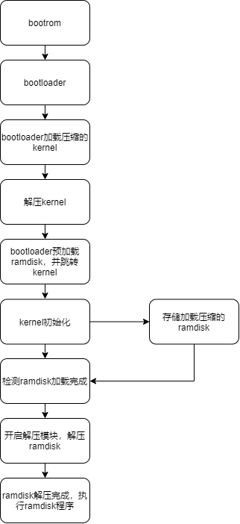
预加载ramdisk
Notes:
利用DMA实现预加载

Slide 18
其他系统优化
SPL优化DTB大小，目前仅有1KB大小，仅SPL使用，配置（u-boot,dm-spl）
一些配置保持默认，不修改DTB，比如DRAM大小需要提前配置
开MMU Cache,注意映射区域及大小
时钟初始化提到SPL(clk_rXXX.c)
提频，需要硬件上做抬压(APLL_HZ)
其他外设初始化再开一个MCU进行配置，比如ISP，camera(https://10.10.10.29/admin/repos/rtos/rt-thread/rt-thread-amp)
固件压缩，启动使用硬件解压缩（gzip）（rv1126目前的配置，解压速率大概是192M/s）

Slide 19
快速开机开发
uboot开发
1../make.sh rv1126-emmc-tb --spl-new
2.DTB参数添加int fdt_bootargs_append(void *fdt, char *data)（快启不建议使用）
3.大固件更改运行地址，参考《内存规划.pdf》,修正boot-tb.its
MCU开发：参考：Rockchip_RV1126's_MCU_User_Guide_RT-Thread_EN.md
kernel开发：
1.编译：make ARCH=arm rv1126_defconfig rv1126-tb.config
make ARCH=arm rv1126-evb-ddr3-v13-tb-emmc.img -j32
2.修正内存，修改memory节点（需要明确DRAM容量，不然会出现内核起不来）
3.修正ramdisk地址，修改节点ramdisk_r，ramdisk_c
Notes:
1.以RV1126为例
memory {
device_type = "memory";
reg = <0x00000000 0x20000000>;
};
2.
ramdisk_r: ramdisk@2800000 {
reg = <0x02800000 (48 * 0x00100000)>;
};
ramdisk_c: ramdisk@5800000 {
reg = <0x05800000 (20 * 0x00100000)>;
};

Slide 20
后续优化方向
MCU启动？
bootrom开cache
bootrom eMMC开启DMA搬移数据
mcu固件做小，能否与ddr.bin打包一块？ddr程序配置mcu启动，能够更快的配置一些设备驱动
MCU配置I/D cache，配备TCM或使用其他核跑实时系统
SPL提高eMMC速度，使用HS400
压缩解压缩模块使用更高性能的算法
Notes:
目前测试解压速度192M/s，远比存储加载速度快，所以压缩效率越高，相对启动时间会越少。

Slide 21
Q & A

Slide 22
参考
《手机安全和可信应用开发指南：TrustZone 与 OP-TEE 技术详解》
《ARM体系结构与编程》
《DEN0024A_v8_architecture_PG.pdf》
《DEN0013D_cortex_a_series_PG.pdf》
https://github.com/ARM-software/abi-aa/releases
https://github.com/ARM-software/arm-trusted-firmware.git
git://git.denx.de/u-boot.git
https://github.com/zhuzhizhan/easy-bootloader.git

Slide 23
Tanks

